Slide 1
BÀI 1: TRUYỆN NGẮN
VIẾT: KỂ LẠI MỘT CHUYẾN ĐI HOẶC MỘT HOẠT ĐỘNG XÃ HỘI
GV: HỒ MINH ĐĂNG
ĐV: TRƯỜNG THCS BÌNH HÒA

Slide 2
Kể lại một chuyến đi hoặc một hoạt động xã hội
Viết

Slide 3
67
Hoạt động khởi động

Slide 4
Hoạt động khởi động
Đã bao giờ em tham gia một hoạt động xã hội hay có những chuyến đi đầy ý nghĩa chưa? Em hãy chia sẻ với các bạn về hoạt động/ chuyến đi ấy

Slide 5
Hình thành kiến thức

Slide 6
I
Định hướng

Slide 7
I. Định hướng
01
02
Khái niệm, đặc điểm
Một số điểm cần lưu ý

Slide 8
I. Định hướng
Hs hoàn thiện PHT số 1 để tìm hiểu về khái niệm, đặc điểm, một số lưu ý khi làm kiểu bài kể lại một chuyến đi hoặc một hoạt động xã hội

Slide 9
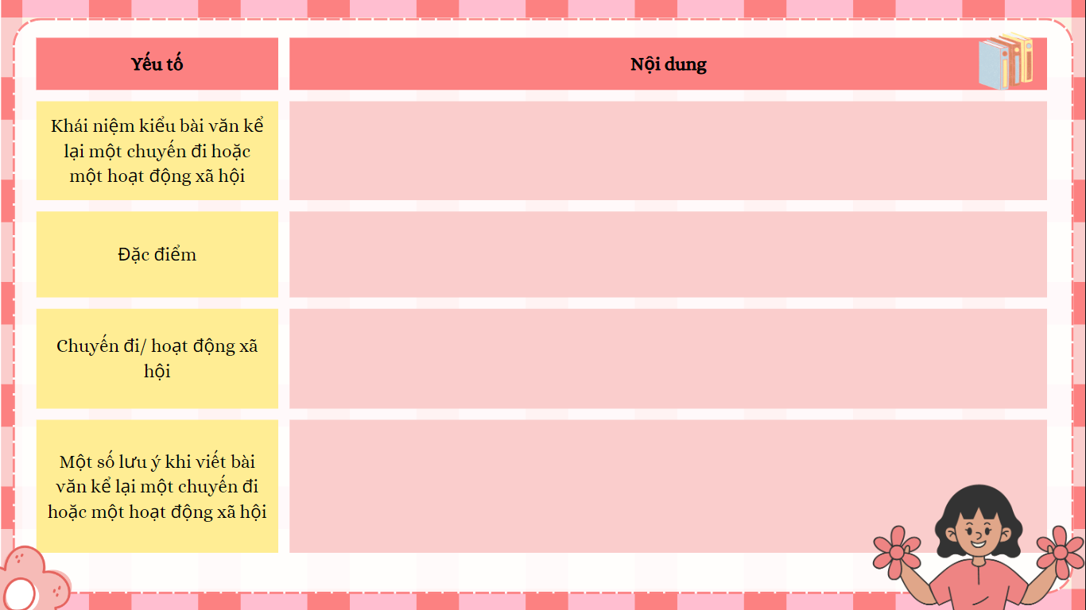

Slide 10
1. Khái niệm, đặc điểm
Khái niệm kiểu bài văn kể lại một chuyến đi hoặc một hoạt động xã hội
Kể lại một chuyến đi hoặc một hoạt động xã hội là kể lại một sự kiện đã diễn ra, để lại cho bản thân người tham gia nhiều suy nghĩ và tình cảm sâu sắc.

Slide 11
1. Khái niệm, đặc điểm
Người viết phải là người tham gia trực tiếp, sử dụng ngôi kể thứ nhất (xưng “tôi” hoặc “chúng tôi”,…)
01
Đặc điểm
Kể lại những gì mình đã chứng kiến (sự việc, phong cảnh, thiên nhiên, con người,…), những hoạt động mình đã tham gia, thực hiện,…
02
Trong khi kể, có thể kết hợp sử dụng các yếu tố miêu tả hay biểu cảm.
03

Slide 12
1. Khái niệm, đặc điểm
Chuyến đi có thể là đi du lịch cùng gia đình; đi tham quan một danh lam thắng cảnh hay di tích lịch sử cùng bạn bè; đi thăm quê hương, gia đình của bạn bè trong dịp nghỉ;…

Slide 13
1. Khái niệm, đặc điểm
Hoạt động xã hội
Hoạt động xã hội có thể là các sinh hoạt đoàn, đội; các việc làm công ích, tình nguyện như hoạt động thiện nguyện, giúp đỡ người già neo đơn;…

Slide 14
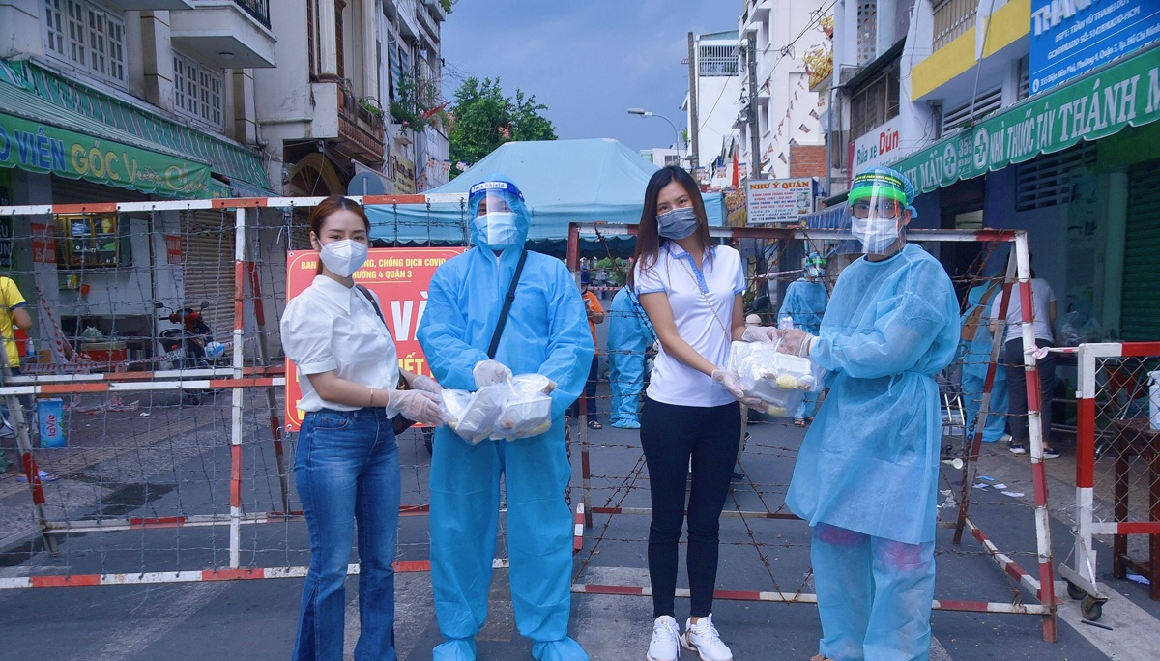

Slide 15
2. Một số điểm cần lưu ý
Trước khi viết, cần tìm hiểu đề, tìm ý và lập dàn ý.
Viết bài văn tự sự, kể theo ngôi thứ nhất
Chọn viết về một chuyến đi hoặc một hoạt động xã hội đã để lại cho em nhiều suy nghĩ và tình cảm sâu sắc.
Cần kết hợp kể lại sự việc và miêu tả không gian, cảnh vật, thiên nhiên, con người; phát biểu những nhận xét, cảm nghĩ của bản thân.

Slide 16
2. Một số điểm cần lưu ý
01
02
Tại sao cần tìm hiểu đề, tìm ý và lập dàn ý trước khi viết bài văn?
Tại sao cần phải kể theo ngôi thứ nhất mà không phải là ngôi thứ ba?

Slide 17
2. Một số điểm cần lưu ý
01
02
Tìm hiểu đề, tìm ý và lập dàn ý trước khi viết bài văn để viết đúng hướng, không lạc đề, không thừa ý, thiếu ý, lặp ý
Bài viết yêu cầu kể lại chuyến đi/ hoạt động xã hội để lại cho bản thân nhiều suy nghĩ và tình cảm sâu sắc, vì thế phải kể theo ngôi thứ nhất để bộc lộ được tình cảm, suy nghĩ của bản thân- người tham gia

Slide 18
2. Một số điểm cần lưu ý
Tại sao khi viết bài văn kể lại một chuyến đi hoặc một hoạt động xã hội, các em cần lưu ý kết hợp kể lại sự việc và miêu tả không gian, cảnh vật, thiên nhiên, con người cũng như phát biểu nhận xét, cảm nghĩ của bản thân?

Slide 19
2. Một số điểm cần lưu ý
Nếu chỉ đơn thuần kể lại thì sẽ không bộc lộ được suy nghĩ, cảm xúc, cũng không làm cho chuyến đi/ hoạt động hiện lên cụ thể, sinh động nên cần phải kết hợp với phương thức miêu tả, biểu cảm, thậm chí cả nghị luận

Slide 20
II
Thực hành

Slide 21
II. Thực hành
Đề bài: Kể lại một hoạt động giàu ý nghĩa mà em đã tham gia

Slide 22
01
Chuẩn bị

Slide 23
1. Chuẩn bị
02
01
Tìm đọc và tham khảo các bài viết kể về một hoạt động xã hội
Tìm hiểu về yêu cầu của bài viết (trọng tâm kiến thức cần làm rõ là gì? Xác định kiểu văn bản chính, phạm vi kiến thức cần huy động)
03
Ghi chép những nội dung liên quan và chuẩn bị tranh ảnh, tư liệu,...

Slide 24
1. Chuẩn bị
Đọc kĩ và tìm hiểu đề để biết yêu cầu đối với bài viết:
01
Trọng tâm cần làm rõ: một hoạt động xã hội giàu ý nghĩa.
02
Kiểu văn bản chính: tự sự (kể lại).
03
Phạm vi kiến thức cần huy động: kiến thức thực tế, các hoạt động xã hội gần gũi với học sinh; kiến thức lịch sử, địa lí và thơ văn liên quan.

Slide 25
1. Chuẩn bị
Để viết bài văn kể lại một chuyến đi/ hoạt động mà em từng tham gia, cần phải chuẩn bị những gì?

Slide 26
1. Chuẩn bị
Nhớ lại những sự việc, con người, cảnh vật,…và những ấn tượng, cảm xúc đặc sắc trong hoạt động xã hội mà em đã tham gia.
01
Tìm đọc và tham khảo các bài viết kể về một hoạt động xã hội.
02
Ghi chép những nội dung liên quan và chuẩn bị tranh ảnh, tư liệu,…(nếu có) về hoạt động xã hội mà em đã tham gia.
03

Slide 27
02
Tìm ý và lập dàn ý

Slide 28
2. Tìm ý và lập dàn ý
HS hoàn thành PHT số 1 để tìm ý cho bài viết

Slide 29
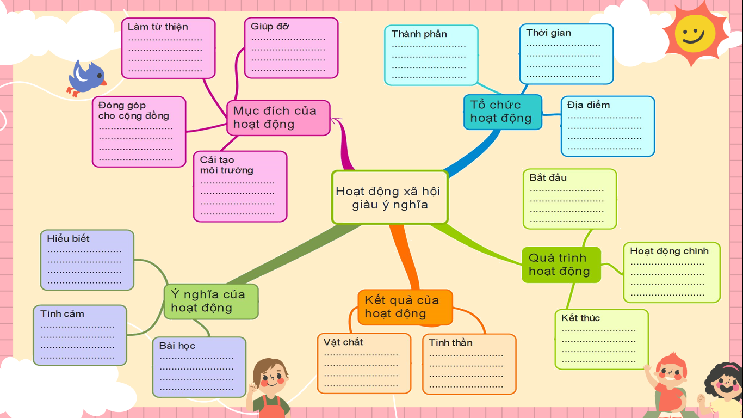

Slide 30
2. Tìm ý và lập dàn ý
HS lập dàn ý theo bố cục ba phần

Slide 31
2. Tìm ý và lập dàn ý
Dàn ý
Mở bài
Thân bài
Kết bài
Giới thiệu khái quát: nêu tên một hoạt động xã hội giàu ý nghĩa, mục đích và lí do em tham gia hoạt động đó.
Kể về hình thức tổ chức hoạt động (thành phần tham gia, thời gian, địa điểm,…).
Khẳng định ý nghĩa của hoạt động và rút ra bài học sau khi tham gia hoạt động xã hội.
Kể về quá trình tiến hành hoạt động (bắt đầu, hoạt động chính, kết thúc).
Nêu kết quả của hoạt động (về vật chất và về tinh thần)

Slide 32
2. Tìm ý và lập dàn ý
Viết về một chuyến đi
Lý do dẫn đến chuyến đi
Lịch trình chuyến đi
Ý nghĩa của chuyến đi
1
2
3
4
5
Thời gian, địa điểm, người cùng tham gia chuyến đi
Sự việc xảy ra trong chuyến đi

Slide 33
03
Viết bài

Slide 34
3. Viết bài
Hs viết bài dựa theo dàn ý và một số lưu ý của Gv

Slide 35
3. Viết bài
Có thể mở bài bằng cách trực tiếp hoặc gián tiếp.
Thân bài gồm các đoạn văn, mỗi đoạn văn là một ý lớn.
Lưu ý
Đủ cấu trúc ba phần: mở bài, thân bài và kết bài.
Kết bài cần tổng hợp được các ý đã nêu ở thân bài.
.

Slide 36
04
Kiểm tra và chỉnh sửa

Slide 37
4. Kiểm tra và chỉnh sửa
Hs đọc lại bài văn đã viết, đối chiếu với mục 1. Định hướng và yêu cầu đã nêu ở các bước (chuẩn bị, tìm ý và lập dàn ý) để
01
Kiểm tra về nội dung và hình thức (bố cục, diễn đạt, trình bày).
02
Nhận biết các lỗi còn mắc phải và cách chỉnh sửa.
03
Tự đánh giá kết quả viết

Slide 38
4. Kiểm tra và chỉnh sửa
Mở bài:
Đã giới thiệu khái quát nội về một hoạt động xã hội chưa?
Thân bài:
- Có kể lại được chi tiết về một hoạt động xã hội theo một trình tự thống nhất không?
- Nội dung cụ thể có sinh động, đặc sắc, giàu sức thuyết phục không?
- Đã kết hợp được các phương thức biểu đạt miêu tả, biểu cảm trong khi kể chưa
- Có nêu được những suy nghĩ và cảm xúc sâu sắc không?
Kết bài:
Nêu ý nghĩa hoặc bài học thu được sau khi tham gia hoạt động xã hội.
- Bài viết đã có đủ ba phần chưa? Nội dung (độ dài) các phần có cân đối chưa?
- Bài viết đã đủ ý chưa? Các ý có phù hợp với vấn đề nghị luận và luận điểm không? Có những ý nào trùng lặp nhau không?
- Bài viết có mắc lỗi dùng từ, đặt câu, chính tả,…không?
- Bài viết đáp ứng yêu cầu đạt mức độ nào?
- Em thấy hứng thú hoặc khó khăn nhất khi thực hiện phần nào trong tiến trình thực hành viết?

Slide 39
Hoạt động vận dụng

Slide 40
Hoạt động vận dụng
Em hãy nêu một số cách MB mà em từng sử dụng trong quá trình viết văn. Cách mở bài có đặc điểm gì? Em thường chọn cách MB nào?

Slide 41
Hoạt động vận dụng
Mở bài trực tiếp
Người viết mở đầu bằng cách nêu trực tiếp vấn đề trọng tâm của bài (không có các câu dẫn dắt).

Slide 42
Hoạt động vận dụng
Mở bài gián tiếp
Người viết bắt đầu bằng một số câu dẫn dắt, từ đó, nêu vấn đề trọng tâm của bài viết.

Slide 43
Hoạt động vận dụng
Theo em, nhiệm vụ của phần KB là gì?
Nguyễn Nhâm – 0981.713.891-0366.698.459

Slide 44
Hoạt động vận dụng
Người viết tổng hợp lại các nội dung đã trình bày ở thân bài và thể hiện bằng một đoạn văn để kết thúc bài viết
01
Nhiệm vụ phần KB
Nội dung đoạn kết bài thường nêu lên suy nghĩ của người viết về ý nghĩa và bài học từ vấn đề đã viết.
02

Slide 45
Hoạt động vận dụng
Hãy viết mở bài hoặc kết bài cho đề văn: Kể lại một hoạt động xã hội giàu ý nghĩa mà em đã tham gia, chứng kiến.

Slide 46
TẠM BIỆT VÀ HẸN GẶP LẠI CÁC EM!

